Slide 1
5.4 A/D、D/A转换器及其应用
数字系统对模拟电信号的检测必须先进行模拟信号到数字信号转换，系统对外部电流或电压的控制也需要先进行数字信号到模拟信号的转换，能够实现模拟量与数字量之间转换的器件为A/D、D/A转换器，A/D转换器能将连续变化的模拟信号转换为离散的数字信号，以便于数字系统进行处理、存储、控制和显示等；D/A转换器的作用是将数字系统处理后的数字信号转换为模拟信号以进行控制。A/D、D/A转换器类器件广泛应用于数字系统或单片机组成的检测与控制系统中。

Slide 2
5.4.1 A/D、D/A转换器参数描述
一、A/D转换器
常用A/D转换器可分为并行比较型、逐次比较型和双积分型等几种，按数据接口又可分为并行接口AD和串行接口AD。常见型号有ADC0832、ADC0809、ADC0804、AD7710、TLC5510、TLC548/9等。

Slide 3
衡量A/D转换器技术指标的参数为转换精度、转换时间。转换精度指A/D转换器对模拟信号的分辨能力，既分辨率和转换误差。A/D转换器的分辨率与其在转换时输出的二进制的位数有关，比如一个n位A/D转换器，就能以2n个转换的数字量表示输入的模拟量电压或电流。假如一个8位A/D对输入信号最大值为5V的模拟量进行转换，那么这个转换器能区分输入信号的最小电压为19.53mV，也就是说模拟量每增加19.53mV，转换器输出的二进制数据加1。

Slide 4
A/D转换器的转换时间是指模拟信号输入开始到数字信号转换输出结束所经历的时间，为A/D转换器速度指标。不同类型的转换器转换速度相差较大，其中比较型A/D转换速度最快，8位输出的单片集成A/D转换时间可达50ns以内，可以用于音视频信号的采集；逐次比较型次之，双积分型最慢，一般在ms数量级。转换速度较慢的A/D转换器主要用于数字系统对变换缓慢的直流信号检测，如温度、压强、气体浓度等传感器的信号检测。
由于51单片机系统主要用于检测和控制，因此对A/D的转换速度要求较低。在I/O资源有限和小型化嵌入式系统中，选择串口A/D转换器是一个发展趋势。

Slide 5
二、D/A转换器
D/A转换器根据数模转原理可以分倒T形电阻网络、权电流型等类型，根据数据接口也可以分为并行和串行。常见的型号有DAC0832、AD7564、MAX521、TLC5615等。
衡量D/A转换器的技术指标有分辨率、转换误差和建立时间等。分辨率是指D/A转换器模拟输出的电压可以被分离的等级数。D/A转换器位越高，分辨率越高，输出的模拟量阶梯等级精度就越高。对于一个n位D/A转换器，其模拟输出的分辨率达1/2n-1。

Slide 6
转换误差是指理论值与实际输出的电压或电流误差。在实际应用中，用户在设定好D/A转换器的基准电压REF后，希望得到一个与数字量对应的理想的电压值，但由于基准电压稳定性以及D/A绝对误等差因素，输出的模拟并不能达到理想状态，需要进行补偿和调整相关参数修正。

Slide 7
5.4.2 A/D 转换器ADC0832应用（项目15-1）
一、功能原理
ADC0832 是美国国家半导体公司生产的一种8 位逐次比较型COMS双通道A/D转换器。该器件有8和14引脚两种封装，采用5V电源供电，模拟电压输入范围为0~5V，内部时钟250kHz时转换速度为32微秒。封装图见图5-4-1所示。

Slide 8
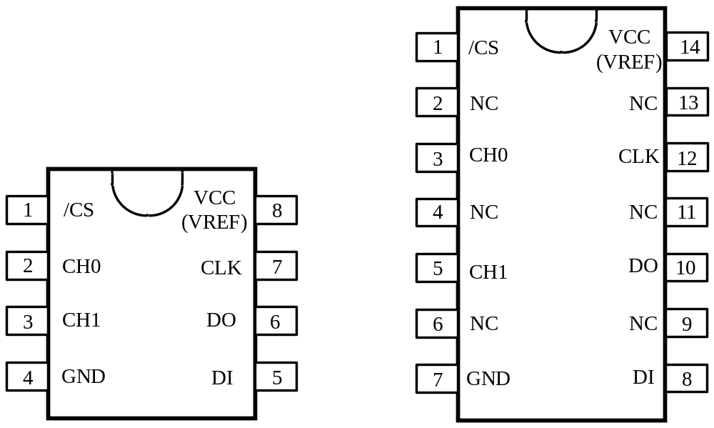
图5-4-1 ADC0832封装

Slide 9
由于ADC0832采用串行通信，占用单片机I/O资源少，一般用于简单的模拟电压检测系统中。引脚功能见表5-4-1。
引脚名称 | 功能
/CS | 片选使能，低电平芯片使能
CH0 | 通道0模拟输入
CH1 | 通道1模拟输入
CLK | 时钟输入
DO | 数据信号输出
DI | 通道选择控制
表5-4-1 ADC0832引脚功能

Slide 10
ADC0832 与单片机的连接应为4条数据线，分别是/CS、CLK、DO、DI。由于DO端与DI端在通信时并不是同时有效，且与单片机的接口是双向的，所以应用中可以将ADC0832的DO和DI 线与在一起接单片机的I/O。见图5-4-2所示。

Slide 11
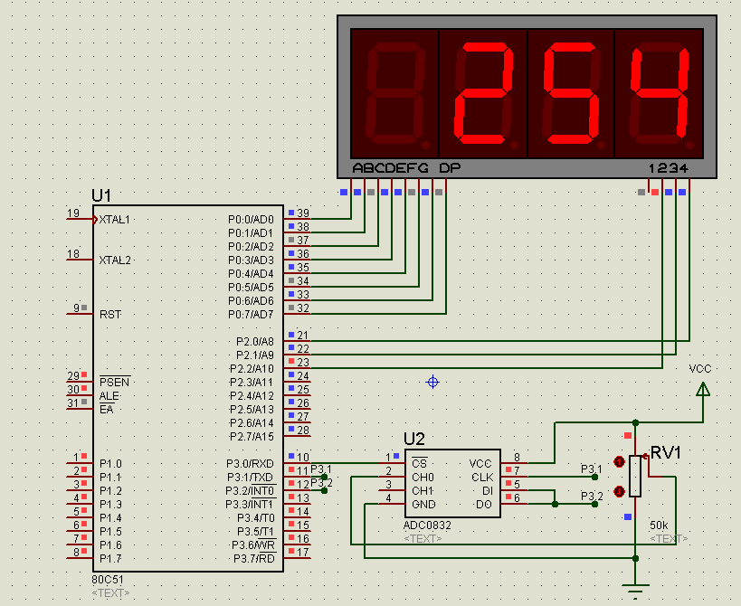
图5-4-2 ADC0832仿真图

Slide 12
当ADC0832未工作时，/CS端应为高电平，此时芯片禁用，CLK 和DO/DI 的电平可任意。当要进行A/D转换时，须先将/CS使能端置于低电平，并且保持低电平直到转换完全结束。ADC0832开始转换工作，由单片机向ADC0832的CLK 输入时钟脉冲，DO/DI端则使用DI端输入通道功能选择的数据信号。在第1 个时钟脉冲的下降沿来到时DI端必须是高电平，表示启始信号。在CLK第2、3个脉冲下降沿来到时DI端应输入两位数据，用于选择通道。

Slide 13
当此两位数据分别为1、0时，只对CH0进行单通道转换；当两位位数据为1、1时，只对CH1进行单通道转换；当2 位数据为0、0时，将CH0作为正输入端IN+，CH1作为负输入端IN-进行输入；当2 位数据为0、1时，将CH0作为负输入端IN-，CH1 作为正输入端IN+。

Slide 14
当CLK第3个脉冲的下降沿来到之后DI端的输入电平就失去输入作用，此后DO/DI端则开始利用数据输出DO进行转换数据的读取。从第4个脉冲下降沿开始由DO端输出转换数据8位的最高位，随后每一个脉冲下降沿DO端输出下一位数据。直到第11个脉冲时送出最低位数据，完成一次A/D转换。

Slide 15
二、ADC0832应用
由于ADC0832操作简单，因此ADC0832驱动只需依照该器件的工作情况设计即可。在图5-4-2所示的仿真电路中，调节电位器PV1可以产生一个模拟的0~5V电压源，输入ADC0832的CH0端口，ADC0832转换后的数据范围为0~255，由三位数码管输出。ADC0832的DI与DO线与后接单片机的P3.2口，/CS接P3.0口，CLK接P3.1口。为了得到CH0通道转换得到的数据，程序中需要在CLK第2、3个下降沿来到时向DI发送1、0，然后才能接收ADC0832的转换数据，每次转换结束时让/CS 无效。

Slide 16
本项目程序分主程序和子程序两部分。子程序为ADC0832驱动程序，主程序主要显示转换的数据，用来验证子程序的正确性。
（1）ADC0832驱动程序
ADC0832驱动程序包含对ADC0832器件爱你的初始化函数、读取ADC0832器件数据函数，在读取数据的函数中，要对所用的A/D通道进行选择。ADC0832驱动程序驱动程序为：
/*预处理*/
#include<reg51.h>
#include<intrins.h>
#define uchar unsigned char
#define nop _nop_()

Slide 17
sbit CS = P3^0;
sbit CLK = P3^1;
sbit DIDO = P3^2;
/****对ADC0832初始化****/
void dac0832_init(void)
{
CS = 1;nop;
CLK = 1;
CS = 0;
}
/*****对转换CH0通道的模拟信号*****/
uchar dac0832_ch0(void)//包含11个CLK下降沿
{
uchar i,dat1;
dac0832_init();
DIDO = 1;CLK = 0;nop;CLK = 1;nop;//SCK第1个下降沿来到时，DI = 1启动DAC0832
DIDO = 1;CLK = 0;nop;CLK = 1;nop;//SCK第2个下降沿

Slide 18
DIDO = 0;CLK = 0;nop;CLK = 1;nop;//SCK第3个下降沿,发送1、0选择通道ch0
DIDO = 1;//释放总线
for(i = 0;i < 8;i++)//SCK第4个下降沿到第11个下降沿,
{
CLK = 0;nop;
if(DIDO)dat1 = dat1 | 0x01;
CLK = 1;nop;
dat1 = dat1 << 1;
}
return(dat1);
CS = 1;
}
（2）主程序
主程序需要显示A/D转换器对模拟信号转换后的数据，因此要用到数码管动态显示程序.

Slide 19
程序清单如下：
/*预处理*/
#include<reg51.h>
#include<intrins.h>
#include"ADC0832.c"
#define uchar unsigned char
code uchar seven_seg[] = {0xc0,0xf9,0xa4,0xb0,0x99,0x92,0x82,0xf8,0x80,0x90};
uchar cp1,cp2,dat_ad;
/*T0初始化*/
void timer0_init(void)
{
TMOD = 0x01;
TH0 = 0xec;
TL0 = 0x78;
TR0 = 1;
EA = 1;
ET0 = 1;
}

Slide 20
/*T0中断服务*/
void timer0_isr(void) interrupt 1 //中断服务函数
{
TH0 = 0xec;
TL0 = 0x78;
cp1++;
if(cp1 >= 100) //0.5秒
{
cp1 = 0;
dat_ad = dac0832_ch0();//0.5秒让ADC0832转换一次
}
P0 = 0xff;
switch(cp2)
{
case 0:P0 = seven_seg[dat_ad % 10];P2 = 0x01;break;
case 1:P0 = seven_seg[dat_ad % 100 / 10];P2 = 0x02;break;
case 2:P0 = seven_seg[dat_ad / 100];P2 = 0x04;break;
}

Slide 21
cp2++;
if(cp2 >= 3)
cp2 = 0;
}
/*主函数*/
void main(void)
{
timer0_init();
dac0832_init();
while(1);
}

Slide 22
在子程序的基础上，改变CLK第2、3下降沿到来时输入DI的数值，可以实现CH1通道数据转换。作为单通道模拟信号输入时ADC0832的输入电压是0~5V且8位分辨率，电压精度为19.53mV。如果由IN+与IN-输入的输入时，可是将电压值设定在某一个较大范围之内，从而提高转换的宽度。值得注意的是，在进行IN+与IN-的输入时，如果IN-的电压大于IN+的电压则转换后的数据结果始终为00H。

Slide 23
5.4.3 A/D转换器TLC549应用（项目15-2）
一、芯片概述
TLC549是美国德州仪器公司生产的8位串行A/D转换器芯片，可与通用微处理器、控制器通过I/O CLOCK、CS、DATA OUT三条口线进行串行接口。具有4MHz片内系统时钟和软、硬件控制电路，转换时间最长17μs，TLC549允许的最高转换速率为40000次/s。总失调误差最大为±0.5LSB，典型功耗值为6mW。采用差分参考电压高阻输入，能够可按比例量程校准转换范围，VREF-接地，VREF+－VREF-≥1V，可用于较小信号的采样。

Slide 24
图5-4-3为该芯片DIP8封装形式，常用封装外形还有SOP8。该芯片应用时，I/O_CLOCK、DATA_OUT、CS三个端口与单片机I/O口连接，REF+接电源正极，REF+接电源地。在5V电源供电情况下，可以对输入ANALOG_IN端口的模拟信号进行8位数据转换。

Slide 25
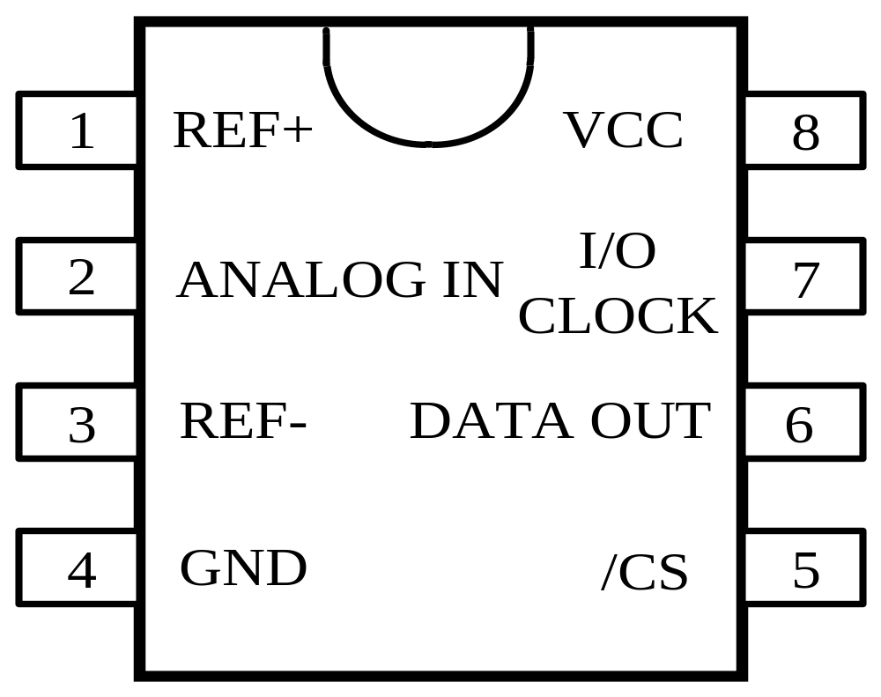
图5-4-3 TLC549引脚图

Slide 26
二、TLC549工作原理
TLC549有片内系统时钟，该时钟与I/O_CLOCK是独立工作的，无须特殊的速度或相位匹配。TLC549工作时序如图5-4-4所示。
当/CS为高时，数据输出(DATA _OUT)端处于高阻状态，此时I/O_CLOCK不起作用。这种/CS控制作用允许在同时使用多片TLC549时，共用I/O_CLOCK，以减少多路A/D并用时的单片机I/O资源。

Slide 27
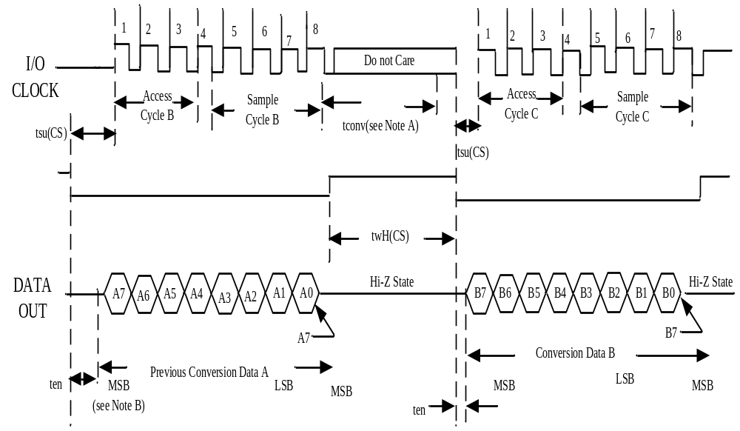
图5-4-4 TLC549工作时序图

Slide 28
TLC549一次转换操作过程如下：
（1）将CS置低。内部电路在测得CS下降沿后，再等待两个内部时钟上升沿和一个下降沿后，然后确认这一变化，最后自动将前一次转换结果的最高位(D7)位输出到DATA OUT端上；
（2）前四个I/O CLOCK周期的下降沿依次移出第2、3、4和第5个位(D6、D5、D4、D3)，片上采样保持电路在第4个I/O_CLOCK下降沿开始采样模拟输入；
（3）接下来的3个I/O CLOCK周期的下降沿移出第6、7、8(D2、D1、D0)个转换位；

Slide 29
（4）最后，片上采样保持电路在第8个I/O_CLOCK周期的下降沿将移出第6、7、8(D2、D1、D0)个转换位。保持功能将持续4个内部时钟周期，然后开始进行32个内部时钟周期的A/D转换。第8个I/O_CLOCK后，CS必须为高，或I/O_CLOCK保持低电平，这种状态需要维持36个内部系统时钟周期以等待保持和转换工作的完成。如果CS为低时I/O_CLOCK上出现一个有效干扰脉冲，则微处理器/控制器将与器件的I/O时序失去同步；若CS为高时出现一次有效低电平，则将使引脚重新初始化，从而脱离原转换过程。

Slide 30
在36个内部系统时钟周期结束之前，实施步骤 ①~④，可重新启动一次新的A/D转换，与此同时，正在进行的转换终止，此时的输出是前一次的转换结果而不是正在进行的转换结果。
若要在特定的时刻采样模拟信号，应使第8个I/O_CLOCK时钟的下降沿与该时刻对应，因为芯片虽在第4个I/O_CLOCK时钟下降沿开始采样，却在第8个I/O_CLOCK的下降沿开始保存。

Slide 31
三、TLC549应用子程序
1.测试电路
TLC549可方便地与具有串行外围接口(SPI)的单片机或微处理器配合使用，也可与51系列通用单片机连接使用。为了验证TLC549驱动程序的的可靠性，可以在ADC0832应用电路显示部分基础上连接TLC549，TLC549与51系列单片机的接口如图5-4-5所示。其中TLC549的CS、DATA_OUT(SDO)、I/O_CLOCK分别连接单片机的P3.4、P3.5、P3.7口。

Slide 32
模拟电压利用一个电位器PV1产生，当调节电位器中心抽头的位置时，模拟电压变换范围我0~5V，经过TLC549转换后的8位数据通过串行传输方式给单片机，单片机显示数据范围为0~255，为了得到一个电压数字检测目的，本项目数码管显示电压值。需要通过程序计算获得。

Slide 33
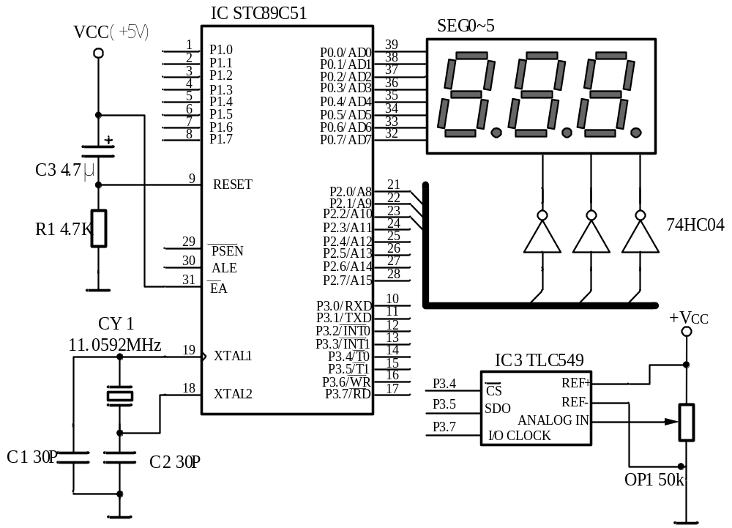
图5-4-5 TLC549与AT89C51单片机的接口电路

Slide 34
2.TLC549子程序
TLC549程序依照TLC549的时序和操作过程设计，程序包含器件初始化函数和数据转换函数，程序清单如下：
/*预处理*/
#include <reg51.h>
#define uchar unsigned char
sbit sd = P3^5; //数据线
sbit cs = P3^4; //片选
sbit scl = P3^7; //I/O口时钟
/*对TLC549初始化*/
void tlc549_init(void)
{
cs = 1; //初始化，启动
scl = 0;
cs = 0;
}

Slide 35
/*对TLC549数据转换*/
uchar tlc549_ad(void) //TLC549处理
{
uchar i,dat_temp = 0;
tlc549_init();
for(i = 0;i < 8;i++) //读取采集数据，读取的是上一次采集数据
{
scl = 1;
dat_temp = dat_temp << 1;
if(sd)dat_temp |= 0x01;
scl = 0;
}
cs = 1;
return(dat_temp);
}

Slide 36
三、主程序
/*预处理*/
#include<reg51.h>
#include"TLC549.c"
#define uchar unsigned char
#define uint unsigned int
code uchar seven_seg[] = {0xc0,0xf9,0xa4,0xb0,0x99,0x92,0x82,0xf8,0x80,0x90};
uchar cp1,cp2;
uint dat_ad;
/*T0初始化*/
void timer0_isr(void) interrupt 1 // timer0中断服务函数
{
TL0 = (65536 - 5000) % 256;
TH0 = (65536 - 5000) / 256;
cp1++;
if(cp1 >= 100) //0.5秒
{
cp1 = 0;

Slide 37
dat_ad = tlc549_ad();
dat_ad = dat_ad * 1.96;//数据255对应模拟电压5V
}
P0 = 0xff;//仿真时用于消隐
switch(cp2)
{
case 0: P0 = seven_seg[dat_ad % 10];P2 = 0x01; break;
case 1: P0 = seven_seg[dat_ad / 10 %10];P2 = 0x02; break;
case 2: P0 = seven_seg[dat_ad / 100]&0x7f;P2 = 0x04; break;//加上小数点
}
cp2++;
if(cp2 >= 3)
cp2 = 0;
}
/*T0中断服务函数*/
void timer0_init (void) // timer0中断初始化函数

Slide 38
{
TMOD = 0x01;
TL0 = (65536 - 5000)%256;
TH0 = (65536 - 5000)/256;
ET0 = 1;
EA = 1;
TR0 = 1;
}
/*主函数*/
void main(void) //主程序
{
timer0_init();
tlc549_init();
while(1);
}

Slide 39
由于TLC549只有1路A/D，因此程序相比DAC8032简单一些。以上两种A/D转换芯片都是串行接口，减少了器件与MCU之间的连线数，同时占用了较少的单片机I/O资源，缺点是比同类并行A/D速度较慢。A/D转换器的时序比较简单，因此程序设计有较大的灵活性。

Slide 40
5.4.4 D/A转换器TLC5615应用（项目16-1）
TLC5615为美国德州仪器公司产品，是一种电压输出型的10位数模转换器，最大输出电压是基准电压值的两倍。该器件通过三线串行总线与单片机I/O口连接，较低的功耗和较小的封装适用于便携式测试仪表等数字系统的电压控制场所。自身带有上电复位功能，性能比早期电流型输出的 DAC 要好。TLC5615引脚排列见图5-4-6所示。

Slide 41
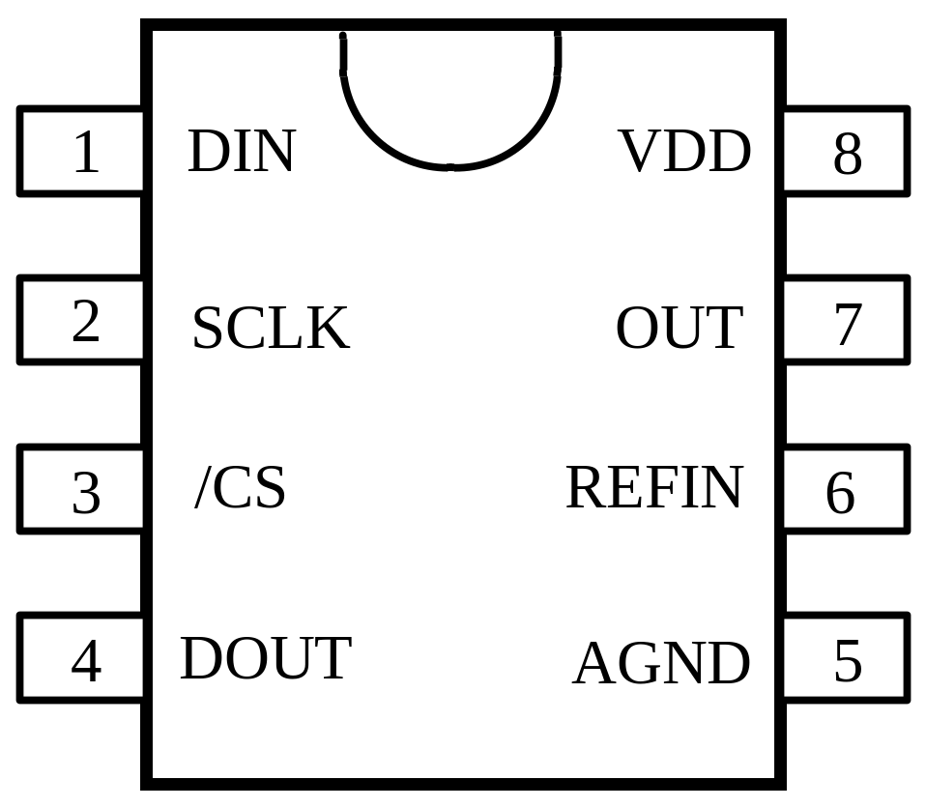
图5-4-6 TLC5615引脚图

Slide 42
其中DIN为串行数据输入端；SCLK为串行时钟输入端；/CS为芯片选用通端，低电平有效； OUT为用于级联时的串行数据输出端；AGND为模拟地；REFIN为基准电压输入端,一般设置电源电压一半；OUT为DAC模拟电压输出端；VDD为电源，4.5～5.5V，通常取 5V。

Slide 43
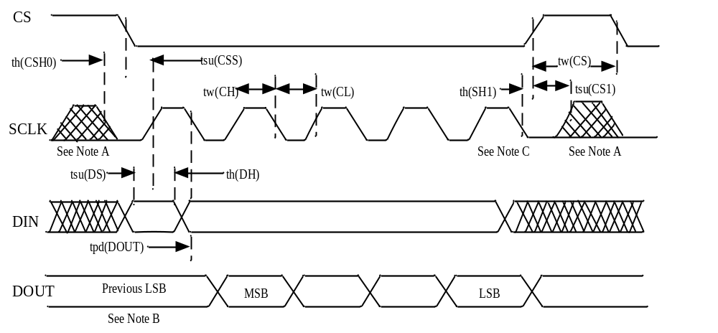
一、TLC5615工作时序
图5-4-7 TLC5615工作时序

Slide 44
从TLC5615的工作时序可以看出，只有当片选 CS 为低电平时, 串行输入数据才能被移入 16 位 TLC5615工作时序移位寄存器，期间每一个 SCLK 时钟的上升沿将 DIN 的一位数据移入 16 位移寄存器。注意, 先发送数据的最高位。10位数据发送完毕后，CS 的上升沿将 16 位移位寄存器的 10 位有效数据锁存于 10 位 DAC 寄存器, 供 DAC 电路进行转换；当片选 CS 为高电平时，数据禁止发送。注意, CS 的上升和下降都必须发生在 SCL K 为低电平期间。

Slide 45
TLC5615有两种工作方式，第一种为单片工作方式：16位移位寄存器分为高 4 位虚拟位、低两位填充位以及 10位有效位。单片 TLC5615 工作时，只需要向 16 位移位寄存器按先后发送 10位有效数据位和低 2 位填充位， 2 位填充位数据任意。单芯片应用时，发送数据需要12个SCLK上升沿脉冲序列。
第二种方式为级联方式, 即 16 位数据列，可以将一片TLC5615的 DOUT 接到下一片TLC5615的 DIN , 需要向 16 位移位寄存器按先后输入高 4 位虚拟位、10 位有效位和低 2 位填充位, 由于增加了高 4 位虚拟位, 所以需要 16 个个SCLK上升沿时钟脉冲。

Slide 46
二、应用程序
1.应用电路
图5-4-8中TLC5615的/CS、DIN、SCLK分别连接单片机的P3.4、P3.6、P3.7端口。TLC5615转换输出的模拟电压信号可以通过电压变测试。基准电压REFIN接电源电压5V的一半，当TLC5615接收10位数据全为1时，理论上，OUT端输出电源电压5V，但实际应用时最高输出4.7V。既TLC5615输入数据超过961时，输出电压将不再增加。因此在设计TLC5615应用程序时需要调整输入数据范围。

Slide 47
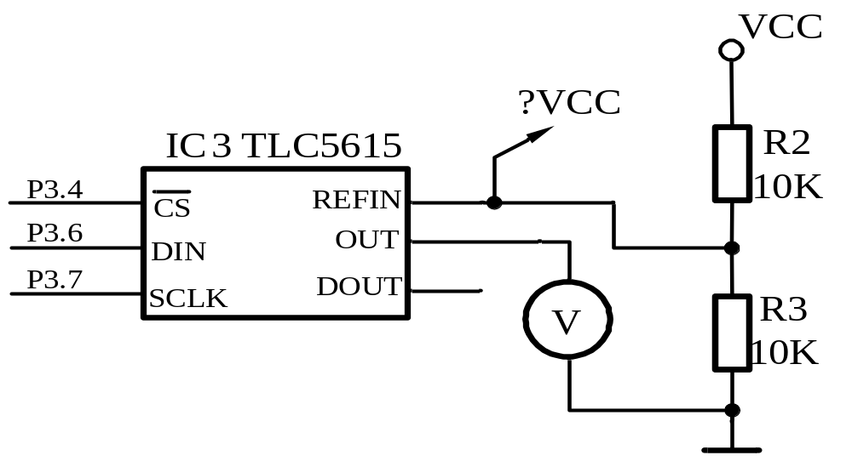
图5-4-8TLC5615与单片机的连接电路

Slide 48
2.应用程序
下面编写TLC5615应用程序完成一个随时间变化的数据转换，同时数据在数码管上显示出来，程序清单如下：
/*预处理*/
include<reg51.h>
#include<intrins.h>
#define uchar unsigned char
#define uint unsigned int
const uchar seven_seg[]={0xC0,0xF9,0xA4,0xB0,0x99,0x92,0x82,0xF8,0x80,0x90};
uchar j;
uint moni,dat,i;
sbit din = P1^5;
sbit scl = P1^1;
sbit cs = P1^6;
tlc5615_init(void)
{

Slide 49
cs = 1;
scl = 0;
cs = 0;
}
/* TLC5615转换函数*/
void tlc5615(uint dat) //由于TLC5615是十位转换，定义一个16位的变量
{
uchar i;
dat <<= 6; //两个字节有十六位，去掉高六位剩下十位有效位
tlc5615_init();//初始化
for(i = 0;i < 12;i ++)要送的只有十位数但是后面要跟着多加两位零才能将一个数据送出去
{
din = (bit)(dat & 0x8000);
scl = 1; //前面一句亦可用DA = CY来代替，但后面的顺序要调换才行
dat <<= 1;
scl = 0;
}

Slide 50
cs = 1;
scl = 0;
}
/* T0初始化函数*/
void timer0_init(void)
{
TMOD = 0x01;
TL0 = (65536-2000) % 256;
TH0 = (65536-2000) / 256;
TR0 = 1;
ET0 = 1;
EA = 1;
}
/* T0中断服务函数*/
void timer0_isr() interrupt 1 //T0的中断处理函数，用于显示输出的电压值
{
TL0 = (65536-2000) % 256;
TH0 = (65536-2000) / 256;

Slide 51
i++;
if(i >= 500)//0.5秒
{
i = 0;
tlc5615(dat);
if(dat >= 962)
dat = 0;
moni = dat * 0.489;
dat = dat + 10;
}
P0 = 0xff;
switch(j)
{
case 0 : P0 = seven_seg[moni %10];P2 = 0xfe;break;
case 1 : P0 = seven_seg[moni / 10 % 10];P2 = 0xfd;break;
case 2 : P0 = seven_seg[moni / 100] & 0x7f;P2 = 0xfb;break;
}

Slide 52
j++;
if(j >= 3)
j = 0;
}
/* 主函数*/
void main()
{
timer0_init();
while(1);
}

Slide 53
A/D、D/A器件类型很多，由于精度要求，此类器件价格长期居高不下。为了提高性价比，个别芯片把A/D、D/A集成在一起应用，如在前面讲过的增强型51单片机也把A/D集成在芯片内，从而增加器件的性价比。
A/D、D/A器件应用过程中，由于此类器件多数没有涉及到芯片指令，程序设计只需按时序发送或接收数据即可，特别是并行接口A/D、D/A器件程序设计更加简单，为数字系统设计带来很到方便。

